Slide 1
PegaSOS
Istituto M. Maddalena Canedi Medicina 4APX
Alice Corni
Natashia Tresca
Erika Masucci
Sara Bianconcini
Valentina Di Bella

Slide 2
PegaSOS per le donne
Il nostro prodotto è un bracciale per cercare di prevenire la violenza sulle donne.
Tutto parte da un pulsante che ha due funzioni:
se tenuto premuto a lungo, fa partire la chiamata ai carabinieri;
mentre se premuto una sola volta fa attivare un allarme sonoro per infastidire l’aggressore e segnalare una situazione di pericolo alle persone vicine.

Slide 3
Fa paura solo guardare questi dati
ANNO | VIOLENZA SULLE DONNE IN ITALIA | DA CHI AVVIENE LA VIOLENZA %
2017 | 121 | 59% FIDANZATO 9% CONOSCENTE 33% FAMIGLIARI 21% SCONOSCIUTI 10% PERSONE NON VISTE 17% EX
2018 | 18

Slide 4
Perché comprare PegaSOS?
Il nostro prodotto è rivolto alle donne.
La sua unicità consiste nell’emettere un suono assordante con lo scopo di infastidire l’aggressore.

Slide 5
Strategia di marketing
Abbiamo deciso di vendere il nostro prodotto utilizzando una rete di vendita diretta e un sito web.
La comunicazione invece avverrà sui social e su Internet (donna moderna, cosmopolitan..)

Slide 6
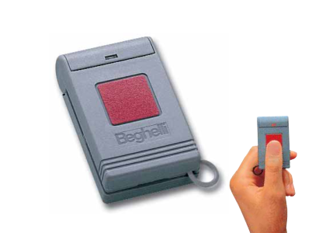
I nostri concorrenti
Non abbiamo concorrenti diretti
BEGHELLI: Servizio di telesoccorso collegato al centro SOS Beghelli 24h su 24, permette di parlare in vivavoce con il centro SOS, ha una batteria tampone.

Slide 7
Ruoli
Amministrazione: Sara Bianconcini
Vendite: Valentina Di Bella, Natashia Tresca
Ufficio: Erika Masucci, Corni Alice

Slide 8
Costi e ricavi
 |  | 1° anno | 2° anno | 3° anno
 | Ricavi da vendite e prestazioni di servizi | 256.000 | 512.000 | 768.000
 | Costi di Produzione:
 | Acquisti di materie prime e materiali e merci | 102.400 | 204.800 | 307.200
 | Altri costi di produzione
 | TOTALE ALTRI COSTI DI PRODUZIONE | 102.400 | 204.800 | 307.200
 | RISULTATO DELL' ATTIVITA' DI PRODUZIONE | 153.600 | 307.200 | 460.800
 | Costi Commerciali:
 | Costi di pubblicità e promozione | 5.000 | 4.500 | 2.500
 | TOTALE COSTI COMMERCIALI | 5.000 | 4.500 | 2.500
 | Costi Amministrativi:
 | Costo dei fornitori esterni di servizi amministrativi (Lega Coop) | 2.500 | 5.000 | 5.000
 | TOTALE COSTI AMMINISTRATIVI | 2.500 | 5.000 | 5.000
 | Spese generali:
 | Affitti | 18.000 | 18.000 | 18.000
 | Utenze | 4.000 | 4.200 | 4.500
 | Salari, stipendi, compensi | 120.000 | 180.000 | 240.000
 | Ammortamenti | 2.486 | 2.486 | 2.486
 | Costi di formazione | 2.000 | 2.000 | 2.000
 | TOTALE SPESE GENERALI | 146.486 | 206.686 | 266.986
 | RISULTATO OPERATIVO | - 386 | 91.014 | 186.314
 | Interessi passivi ed altri oneri finanziari | 250 | 250 | 250
 | UTILE O PERDITA DELL'ESERCIZIO prima delle imposte | - 636 | 90.764 | 186.064

Slide 9
Fine

